Slide 1
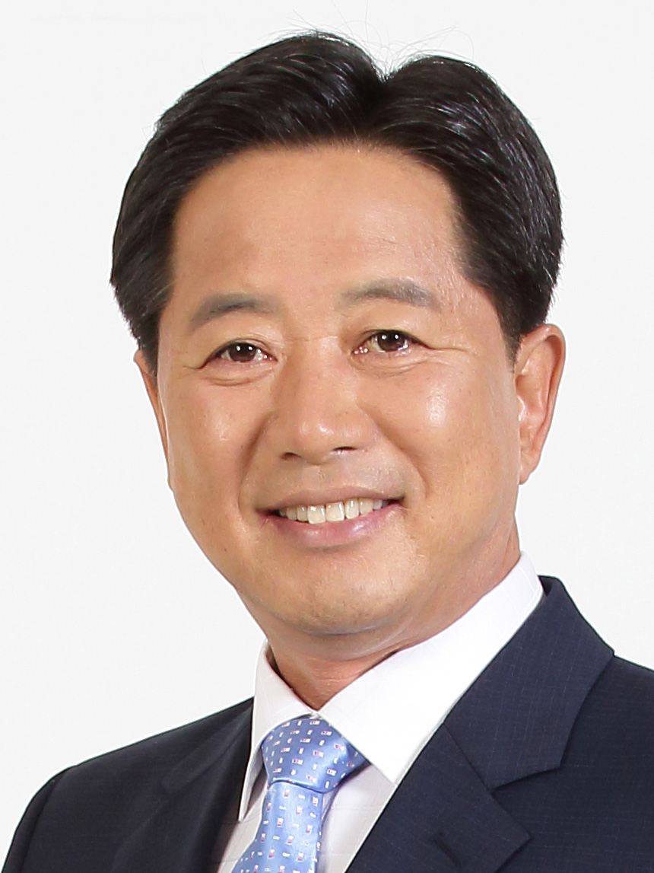

대전시
원주 문막교 존치
필요성에 관한 제언

Slide 2
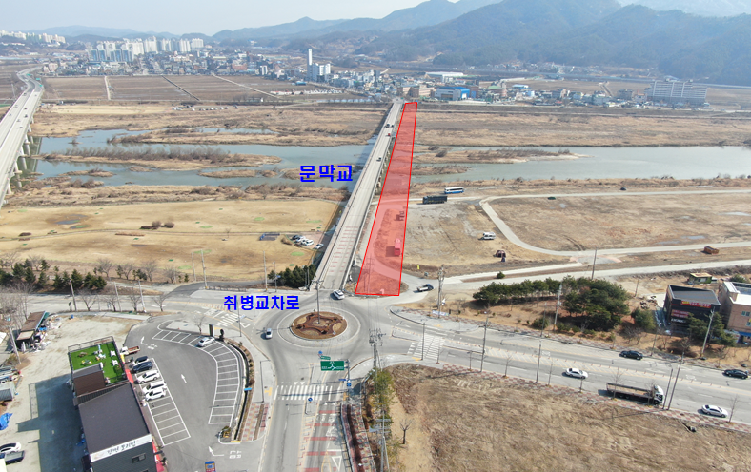
문막교 재가설 공사 개요
대전시
〮 착 공: 2024년 8월
〮 목표준공: 2026년 7월
〮 총사업비: 332억 원
(국비 166억 원 등)
〮 교량제원: 길이 541m,
폭 14.3m
〮 공사내용: 현재 문막교 옆에
새로운 교량 건설 후
기존 교량 철거
신설교량

Slide 3
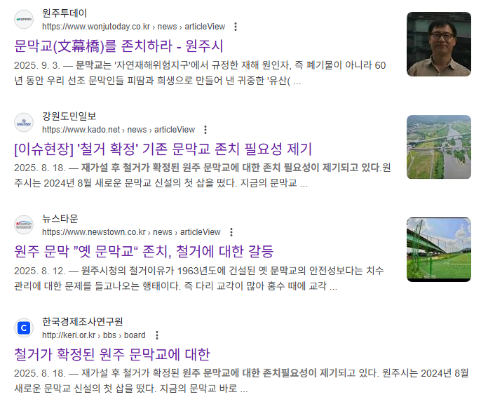
(중략)
지역사회 일각에서는 현 문막교 존치를
요구하고 있다.
보행자만 다니는 섬강 전경 전망대로 전
환하면, 간현 관광지와 파크골프장 등 인
근 관광〮체육 인프라와 연계해 새로운 지
역 활성화 자원으로 활용할 수 있다는 취
지다.
지역주민들은 “문막교는 60년 이상의 역
사를 가진 지역의 소중한 자산으로, 주민
상당수가 이를 존치해 인도교나 나아가
관광자원으로 활용해 주길 바라고 있다”
며 시의 존치 후 활용을 적극 검토해 주
길 바란다＂고 말했다.
- 강원도민일보 기사 일부(2025.8.18.)
대전시

Slide 4
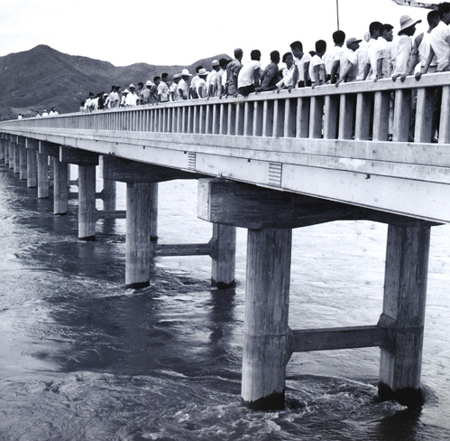
(중략)
지역사회 일각에서는 현 문막교 존치를
요구하고 있다.
보행자만 다니는 섬강 전경 전망대로 전
환하면, 간현 관광지와 파크골프장 등 인
근 관광〮체육 인프라와 연계해 새로운 지
역 활성화 자원으로 활용할 수 있다는 취
지다.
지역주민들은 “문막교는 60년 이상의 역
사를 가진 지역의 소중한 자산으로, 주민
상당수가 이를 존치해 인도교나 나아가
관광자원으로 활용해 주길 바라고 있다”
며 시의 존치 후 활용을 적극 검토해 주
길 바란다＂고 말했다.
- 강원도민일보 기사 일부(2025.8.18.)
대전시
문막교 가설공사 준공식
(1963년 7월 18일)

Slide 5
“철거냐 존치냐”
이분법적 접근이 아닌,
안전성과 활용성을 담보한
창의적 해법 필요!

Slide 6

첫째,
인도교 전용화,
교각 일부 보강〮철거로
안전성 확보!

Slide 7
둘째,
관광〮체육 인프라와 연계해
새로운 지역 관광자원으로
활용 가능

Slide 8
안전을 이유로 지역의 역사를
지울 것인지,
안전보강과 창의적 활용을 통해
새로운 지역자산으로 되살릴 것인지!

Slide 9
제안,
문막교 존치 가능성 용역,
주민〮전문가〮행정이 함께하는
협의체 구성 촉구!

Slide 10
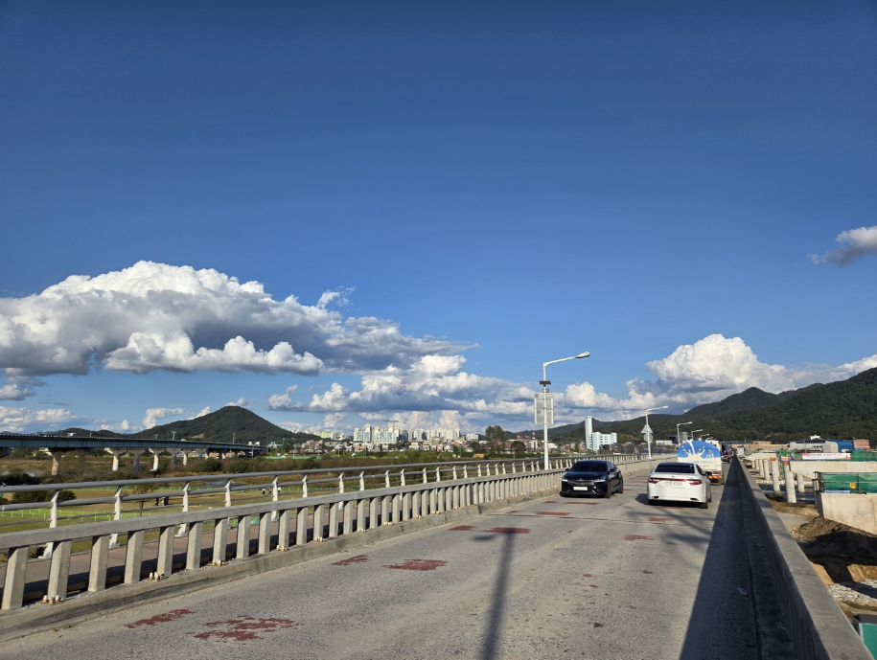
가을 하늘 아래 문막교 풍경
-2025. 10. 23 (사진: 이상길)

Slide 11
감사합니다.
【이상길 의원】

